Slide 1
SMART ALARM CLOCK
Gregor Robert Krmelj
Aljaž Verlič

Slide 2
IDEJA
Dostop do IR namizne svetilke z REST API? (in daljincem)
Alarm mora vklopiti svetilko
Alarm mora tudi prižgati pomirjajočo glasbo
Alarm se nastavlja preko spletne strani

Slide 3
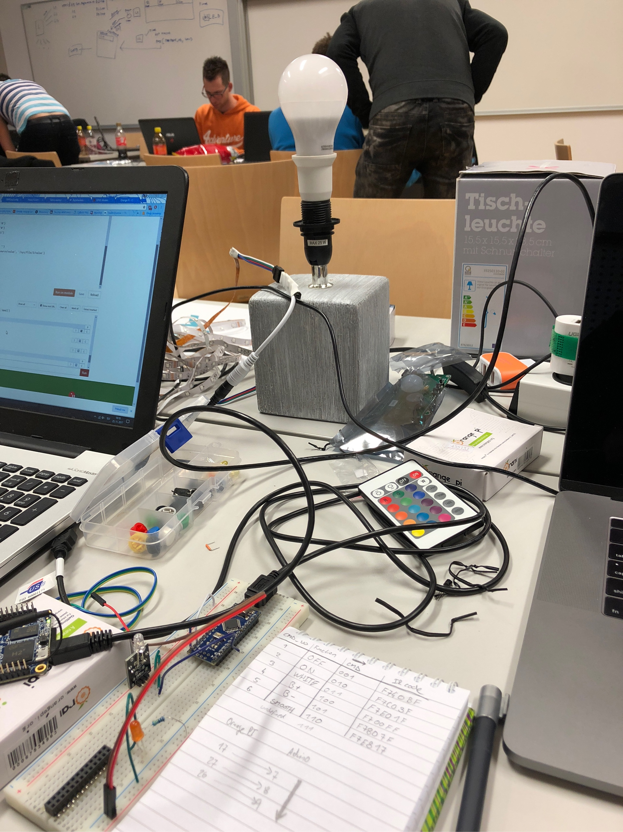
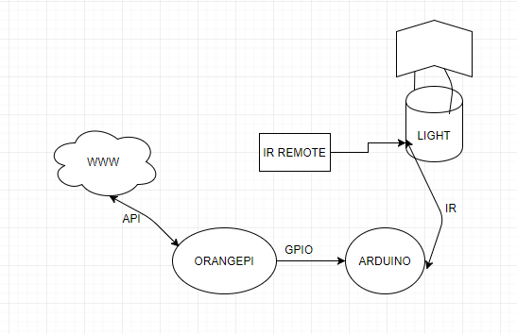
implementacija

Slide 4
